Slide 1
Итоги продаж сети «Северный кофе» за III квартал 2026 года

Slide 2
Структура презентации
Ключевые финансовые показатели III квартала
Динамика выручки и среднего чека по месяцам
Анализ каналов продаж: зал, доставка, приложение
Региональная эффективность и выполнение плана
Стратегические планы на IV квартал

Slide 3
Выручка выросла на 12% до 47,3 млн руб.
Ключевые метрики
Выручка: 47,3 млн руб.
Рост к II кв.: 12%
Число чеков: 134 150
Средний чек: 353 руб.

Slide 4
Рост выручки за счёт увеличения числа чеков
Анализ роста
Рост выручки обеспечен увеличением трафика, число чеков выросло быстрее среднего чека. Сентябрь стал главным драйвером роста благодаря сезонному меню и возвращению студентов.

Slide 5
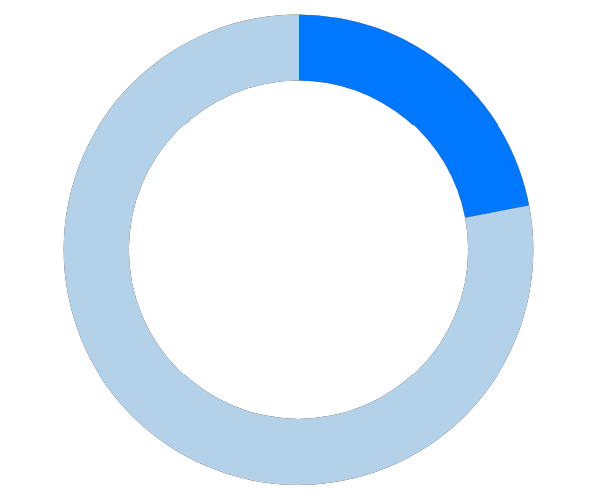
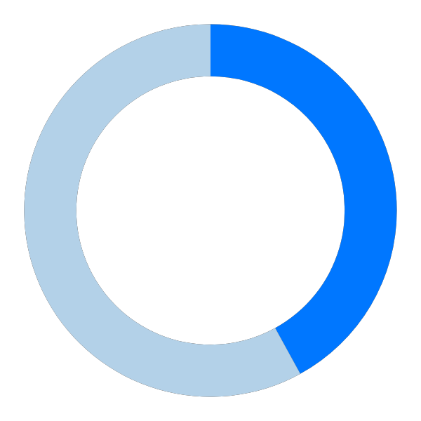
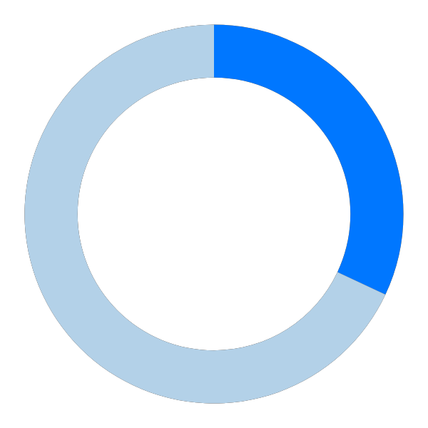
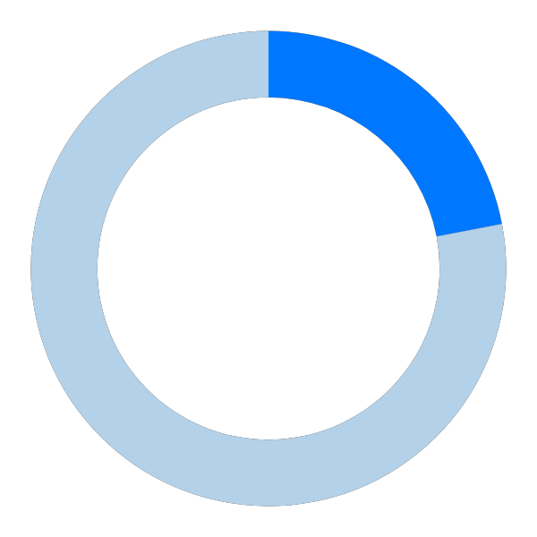
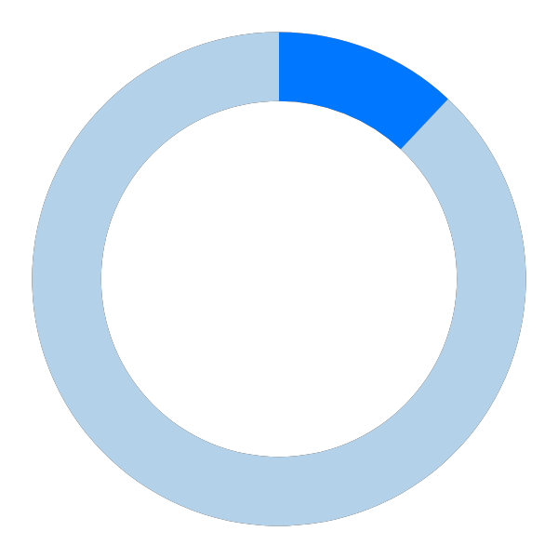
Выручка выросла с 14,2 до 18,0 млн руб.

Slide 6
Сентябрь стал месяцем пиковых продаж
«Сентябрь показал, что гости возвращаются, если меню меняется вместе с сезоном»
— Анна Лебедева, операционный директор сети

Slide 7
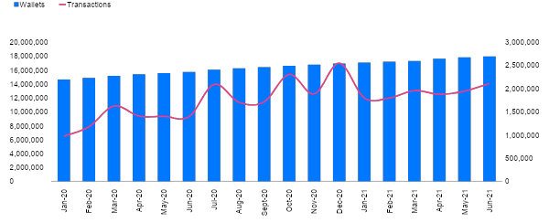
Зал дает 65%, доставка выросла на 41%

Slide 8
Доставка принесла 8,5 млн руб. (+41%)
Доставка принесла 8,5 млн руб., что составляет 18% выручки.
Рост канала составил 41% по сравнению с предыдущим кварталом.

Slide 9
Предзаказ в приложении обогнал корпоративные заказы
Предзаказ в приложении принес 4,7 млн руб. (10% выручки).
Корпоративные заказы составили 3,4 млн руб. (7% выручки).
Впервые доля предзаказа превысила долю корпоративных продаж.

Slide 10
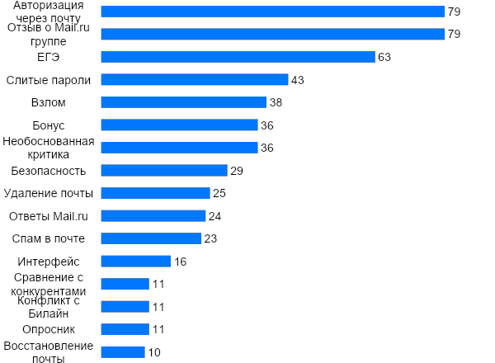
СПб перевыполнил план на 12%, Мурманск отстал

Slide 11
СПб: 26,6 млн руб., Петрозаводск: 9,8 млн руб.
Санкт-Петербург выполнил план на 112%, выручка 26,6 млн руб.
Петрозаводск выполнил план на 104%, выручка 9,8 млн руб.
Архангельск выполнил план на 98%, выручка 4,7 млн руб.

Slide 12
Мурманск: 87% плана из-за ремонта ТЦ
Мурманск выполнил план на 87%, выручка 6,2 млн руб.
Низкий результат связан с закрытием двух точек в ТЦ «Полярный» на ремонт.

Slide 13
Запуск программы лояльности и удержание базы
Запуск программы лояльности в приложении.
Удержание текущей базы гостей персональными предложениями.
Пересмотр условий для корпоративных клиентов.

Slide 14
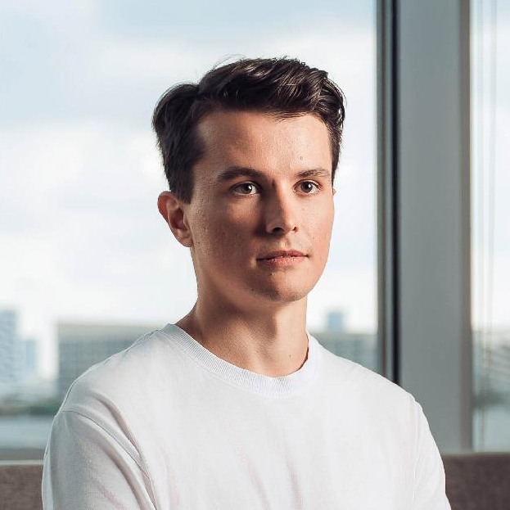
Открытие двух точек в Мурманске
В IV квартале откроются две точки в Мурманске после ремонта ТЦ «Полярный».

Slide 15
Спасибо за внимание

